Slide 1
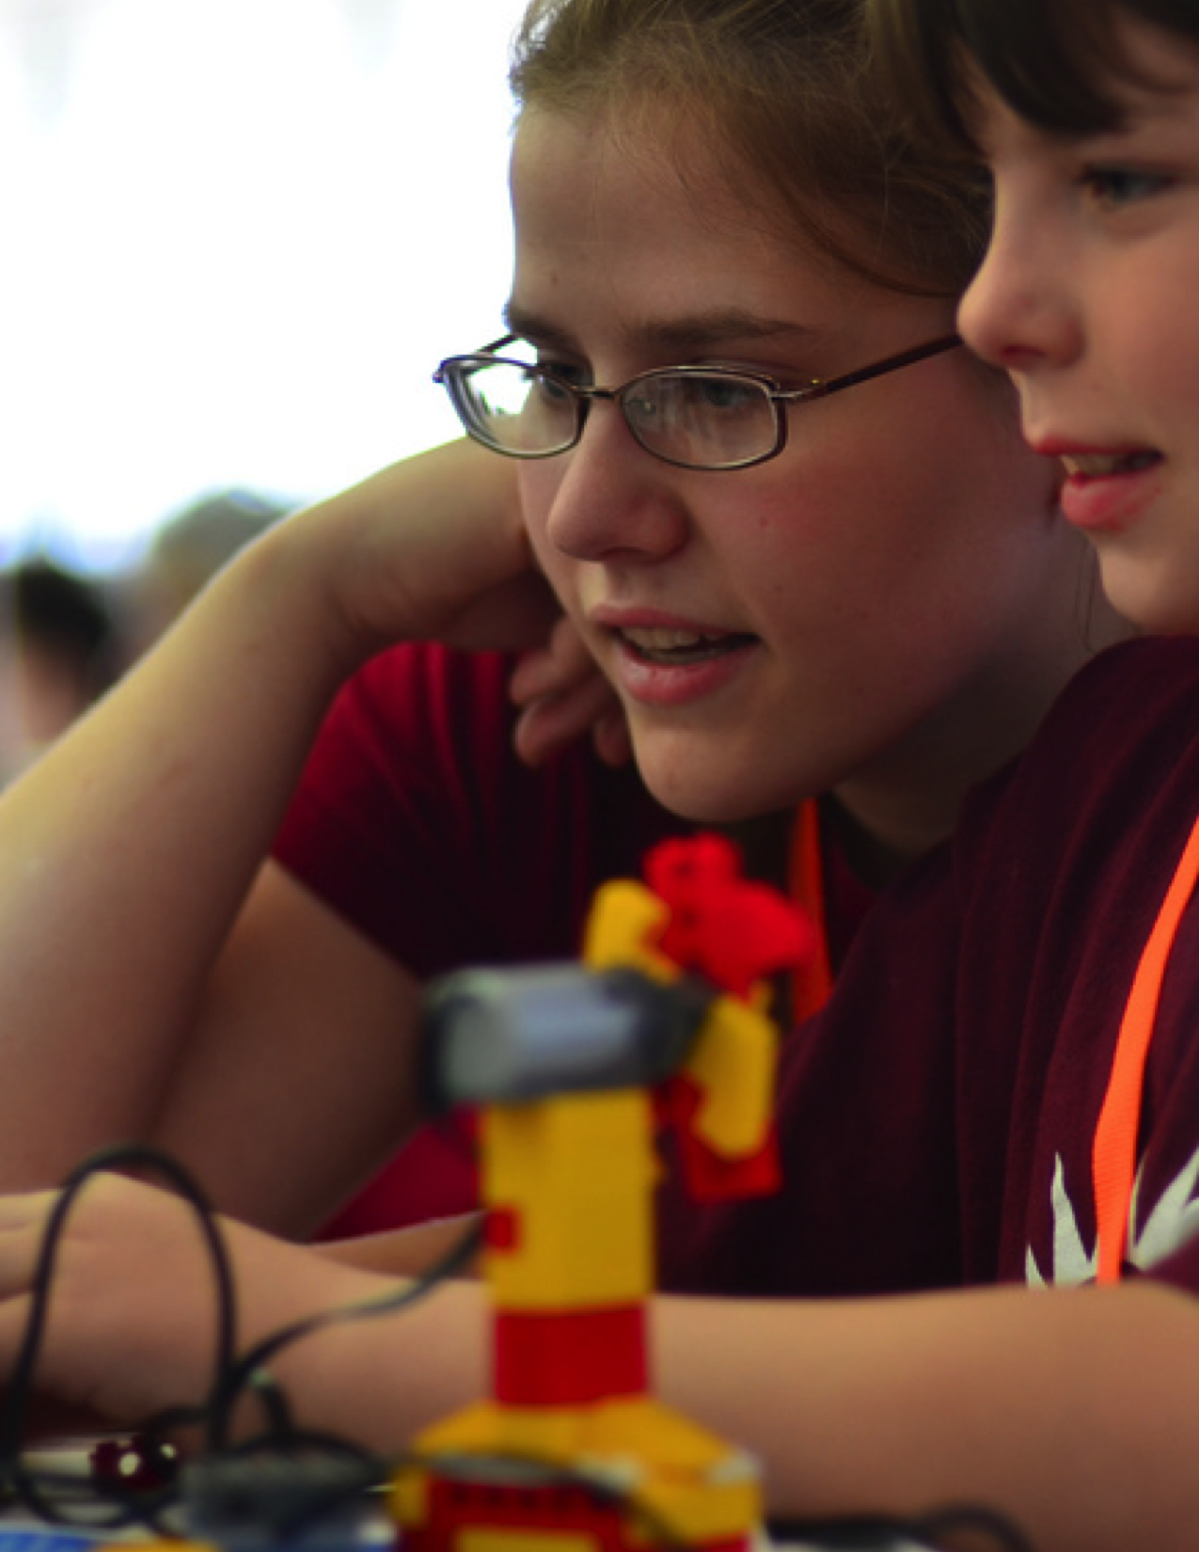
UNIT 6
编程马拉松
目前所在
包含内容
项目演说 114
项目计划 116
设计冲刺 120
项目反馈 122
项目检查 124
非焦点小组 126
项目回顾 128
作品展示 130
0
1
2
3
4
5
6
109

Slide 2
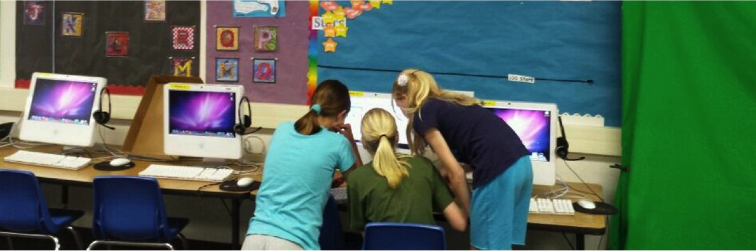
UNIT 6
概述
大创见
放学了， 但有些学生似乎没注意到。他们正忙着调试 Scratch
游戏。这是团队
一起的努力。
@sheena1010
在最后这个单元里，学生们将通过参与设计 自己所选择的开放项目，积累创意计算经历。为了帮助你和学生熟悉这种开放式的设计经历，我们把这个单元设计成类似编程马拉松(hackathon)活动的形式。由于编程马拉松活动鼓励大家根据需要学习，去解决问题，鼓励迭代的“计划-制作-分享”过程，并且倡导一种联合、协作的工作氛围。所以编程马拉松是 理想的创意计算的终极体验。
学习目标
关键词，概念 & 实践
学生们将：
+ 了解编程马拉松的活动形式
+ 通过定义、创作并演示一个有个人意义的，自主的项目，来展现他们对计算概念（序列、循环、事件、并行、条件、运算符、数据）以及实践 （试验和迭代，测试和调试，重用和改编，抽象和模块化）的掌握情况
+ 通过同伴组队，分享技能，给予和收到多轮反馈，有很多和同伴一起团队合作的机会
编程马拉松
设计冲刺
项目演说
非焦点小组
作品展示
备注说明
+ 这个单元既可以个人完成 ，也可以团队合作完成 。可以指定一种方式，或者让学生自己选择。

Slide 3
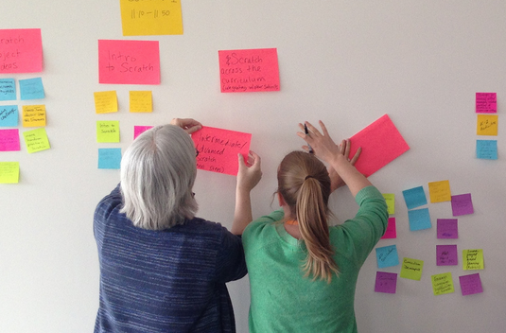
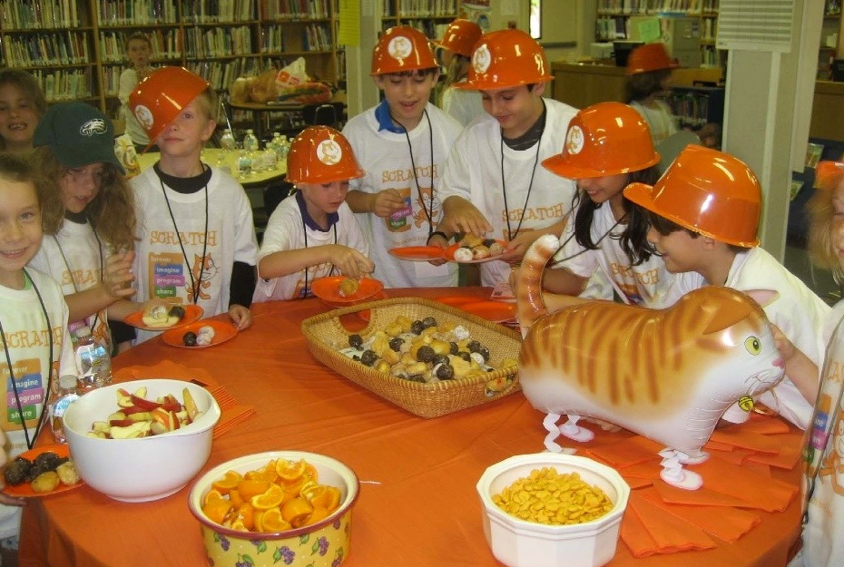
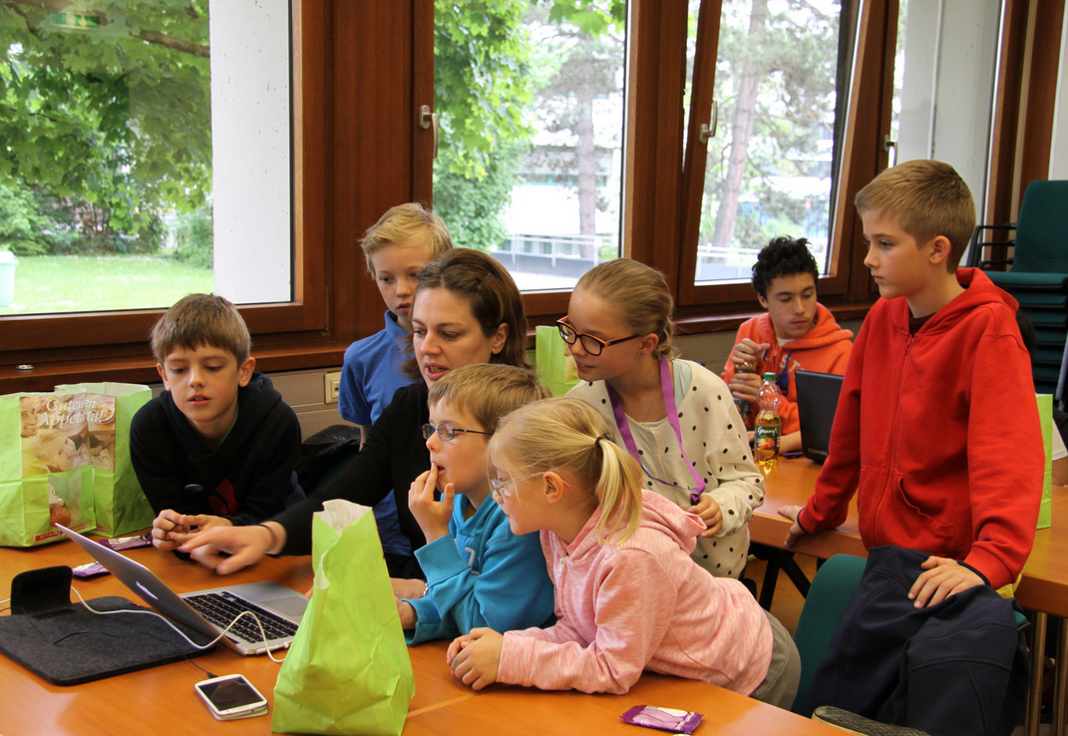


什么是编程马拉松？
对有些人来说， “黑客”这个词是有负面涵义的。但在很长的一段时间，“黑客” 代表的是快乐、好奇心、坚持以及创意。我们比较偏好的 “黑客” 的定义是：独创性的合适地运用 。如果是这样的话，那还有什么是比让年轻人学习做黑客更好的提升方式呢？
编程马拉松沿袭了黑客在玩乐中创造的精神，同时故意设计出一种精神高度集中、时间紧迫的气氛。 在这个单元里，学生将通过头脑风暴获得想法，开发项目 ，使用迭代的“计划—创作—分享 ”循环周期，创作出一个可展示的产品原型。
编程马拉松为学习者提供了一个绝佳的机会来创作与他们自身相关且有意义的程序项目。这个程序项目可以是一个人独立创作也可以是团队合作完成。编程马拉松让学生们在合作、创意、弹性、有趣的环境下：展现 Scratch 相关的知识、扩展程序设计技巧、开发并测试自己的构想。
THE “BIG IDEA”
计划
编程马拉松是如何运作的？
在编程马拉松活动中，学生将运用 “计划-创作- 分享 ” 这个迭代循环。迭代循环鼓励学生进行构思，创作和反思。
分享
创作
计划
创作
分享
你想做什么？通过头脑风暴获得想法，并制定行动计划。
借助外部资源和其他人的帮助，设计和开发项目。
和其他人分享你的项目，借助他人的反馈意见，指导你的下一步行动！
111

Slide 4
建议流程
受编程马拉松启发， 这个单元的活动设计的目的在于让学生在一个开放式的、协作的学习环境中，去挑战创作更复杂的项目。 我们一直在践行的重要文化内涵（包括：鼓励冒险，坚持，把失败视为学习的机会，专注过程而不只是成果，创造团队合作与有趣的氛围），都将在这个单元得到充分体现。
为了帮助你开始， 以下是我们依据“ 计划-创作-分享” 设计循环建议的活动流程：
项目演说
项目计划
设计冲刺
开始
在开始项目前，花些时间准备一个行动计划
运用这个开放的设计冲刺进行项目创作
推销你的想法，兴趣，或技能， 组成一个项目小组
SKILL SHARE
项目检查
项目反馈
设计冲刺
根据收到的反馈反省项目的进展情况，花时间调整 ，然后再继续创作
项目中哪些部分进展顺利？哪些部分需要做调整？
开始第二轮的设计，继续完善你的作品
项目检查
设计冲刺
非焦点小组
根据收到的反馈反省项目的进展情况，花时间调整 ， 然后再继续创作
最后一轮设计
和你的点评小组一起整理和分享收到的项目反馈
作品展示
项目回顾
以作品展示的方式庆祝所有的辛苦投入以及最终的成品项目！
做最后的项目修改，为作品展示做准备

Slide 5


Slide 6


项目演说
目标：
完成这个活动后，学生们将：
+ 基于个人兴趣，通过头脑风暴获得项目创意。
+ 推销个人的想法、兴趣和技能，组成项目小组。
UNIT 6 编程马拉松
建议时间
30-45 分钟
活动描述
可用资源
向学生介绍推销的概念。学生可以通过推销自己的项目想法来招募其他团队成员，也可以推销自己的兴趣、技能和天赋以便被其他团队招募。
分发课程材料，给学生时间根据介绍材料进行头脑风暴并回答问题 。有些学生可能已经有了项目想法，或已经确定了特定的、希望分享或进一步探究的兴趣点或技能。让学生知道如果没有特定的项目想法或者兴趣点，他们也可以加入其他团队。（可选）让学生回顾第 1 单元“我的工作室”活动中那些具有启发性的项目。
给每人一个机会去向其他团队成员做推销。让想要推销自己的人排成队 ，给每人 30 秒来阐述自己的项目、兴趣和技能。
留出时间让学生组成 3-4 人的团队。（可选）让学生在贴纸上写下自己的姓名、项目兴趣，按序分类贴在墙上，以便组建团队。
“项目演说”课程材料
贴纸（可选）
反思提示
+ 到目前为止，你最喜欢哪个项目？是什么原因引起了你对它的关注?
+ 接下来你想创作哪种类型的项目？
+ 你可以为项目贡献什么知识、技能或者才能？
回顾学生作品
+ 是否每个学生都有机会推销们的想法或兴趣？
+ 是否每个学生都加入了项目团队？
备注说明
我的笔记
+ 学生在整个 Scratch 活动中，尤其是在编程马拉松活动中，可以为其同伴提供极具价值的支持和指导。鼓励学生分享他们的知识和技能，这不仅让指导老师的工作变得更容易，而且也大大深化了学生的学习和理解。

Slide 7
项目演说
项目演说人: __________________________________________________
运用以下提示，使用头脑风暴获取编程马拉松中你感兴趣项目的创意。你有 30 秒的时间向小组里的其他人展示你的想法、兴趣和技能。
我最喜欢的项目
到目前为止，你最喜欢哪个项目？是什么原因引起了你对它的关注?
我的编程马拉松项目创意
接下来你想创作哪种类型的项目？
我的技能和兴趣
SKILLS IN SCRATCH
你可以为项目贡献什么知识、技能或者才能？

Slide 8
项目计划
目标：
完成这个活动后，学生们将：
+ 确认一个“范围合适”的项目
+ 建立一个完成项目所需要的活动或任务大纲
+ 列出一张完成项目所需要的初步资源清单
UNIT 6 编程马拉松
建议时间
30-45 分钟
活动描述
可用资源
开始“最终项目”之初，花些时间探索项目想法，明确完成项目所需的任务，列出一张已知（或未知 ) 事项清单， 这些工作对最终成功完成项目非常有帮助。
把班级分成项目团队。（可选）把项目计划和项目草图材料分发给每个团队或个人。
回顾项目计划中不同的元素（项目草图、任务大纲、资源列表、故事板/线框图）。给团队 15 分钟去头脑风暴他们的项目的想法、计划和资源。已经有了清楚概念和计划的学生可以开始他们自己的项目设计。
（可选）在活动的最后，可以将学生已完成的项目计划和项目草图材料回收， 在下节“设计冲刺”活动开始时再分发学生。
“项目计划”课程材料
“项目草图”课程材料
反思提示
+ 描述你想要创建的项目
+ 列出创建项目需要的步骤
+ 要制作我的项目，有哪些资源是我已经拥有的（ 例如：人、示例项目 ）？
+ 要制作我的项目，有哪些资源是我可能需要的（ 例如：人、示例项目 ）？
回顾学生作品
+ 从编程马拉松活动所提供的时间和资源角度而言，学生项目的范围是否合适？
+ 你如何将资源分配给有需要的学生？
备注说明
我的笔记
+ 虽然做计划很有帮助 ，但不应占用过多的时间。它不是做事的唯一方法。不同的学生想要和需要的计划不同，在项目的不同阶段也需要不同的方式。我们应该鼓励和包容不同的设计和开发风格。

Slide 9
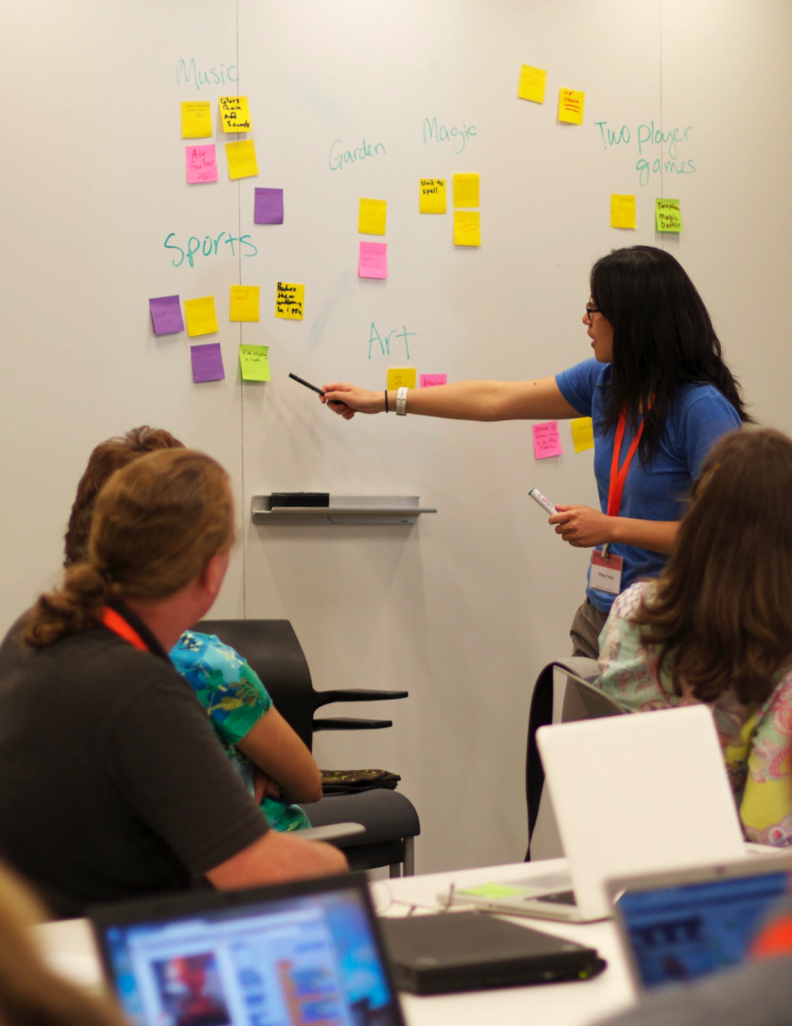

Slide 10
项目计划
项目计划人: _________________________________________________
运用以下提示，思考开发你的项目所需要的元素。
我的项目
描述你想要创建的项目
列出创建项目需要的步骤
我的资源
要制作我的项目，有哪些资源是我已经拥有的（ 例如：人、示例项目 ）？
要制作我的项目，有哪些资源是我可能需要的（ 例如：人、示例项目 ）？

Slide 11
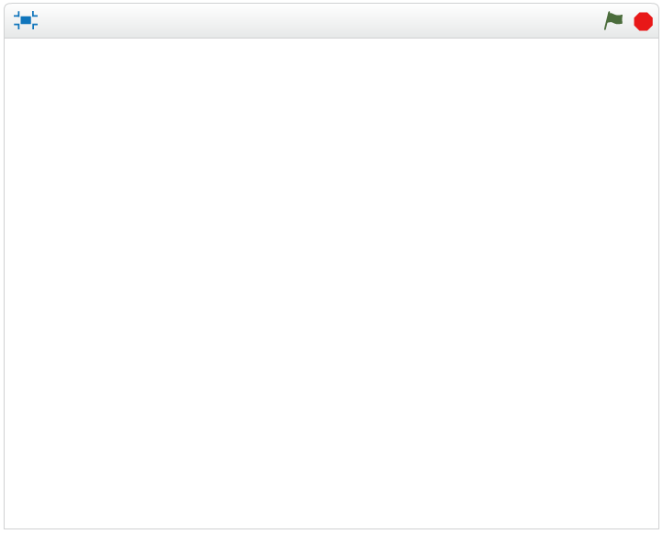
项目草图
草图作者: _______________________________________________
在以下空白处画出你项目的草图！
我的项目草图
正在发生什么？重要的元素是什么？
正在发生什么？重要的元素是什么？
正在发生什么？重要的元素是什么？
正在发生什么？重要的元素是什么？

Slide 12

设计冲刺
目标：
完成这个活动后，学生们将：
+ 使用计算概念和实践进一步开发自选的 Scratch 项目。
UNIT 6 编程马拉松
建议时间
45-60 分钟
活动描述
可用资源
给学生介绍“设计冲刺”的概念，它是保持高强度进行项目开发的一段时间。
让学生使用“项目检查”活动写下这个活动的目标，或者在设计日志或小组讨论中回答反思提示问题。把学生完成的项目计划、项目反馈、非焦点小组材料还给他们，指导学生反思初始项目目标，并鼓励他们在反馈的基础上制订改进计划。
学生自主时间去做自己的项目。根据需要介绍并分配额外的支持资源。除了同伴间的支持外，提供些现成的支持资源可以进一步帮助学生。Scratch 网站上的示例项目可以提供想法 (http://scratch.mit.edu) ，更多的资源可以在 ScratchEd 网页找到(http://scratched.gse.harvard.edu)
（可选）请学生将项目草稿发布到班级工作室里。
更多资源（例如：示例项目、课程材料、 Scratch 卡片、手工材料）
反思提示
+ 今天你准备做项目的哪个部分？
+ 为了取得进展，你可能需要什么帮助？
回顾学生作品
+ 个人或者团队是否有合理的进展？
+ 你对学生们的项目有什么反馈或建议？
备注说明
我的笔记
+ 所有设计活动都是有限制的—时间的限制、资源的限制、我们在既定时间点的能力的限制—所以有时可能需要做出妥协。开放式的设计环节是和学生们讨论项目核心元素的好机会。项目中最重要的部分是什么？在所剩时间里， 有把握做完的是哪些？

Slide 13
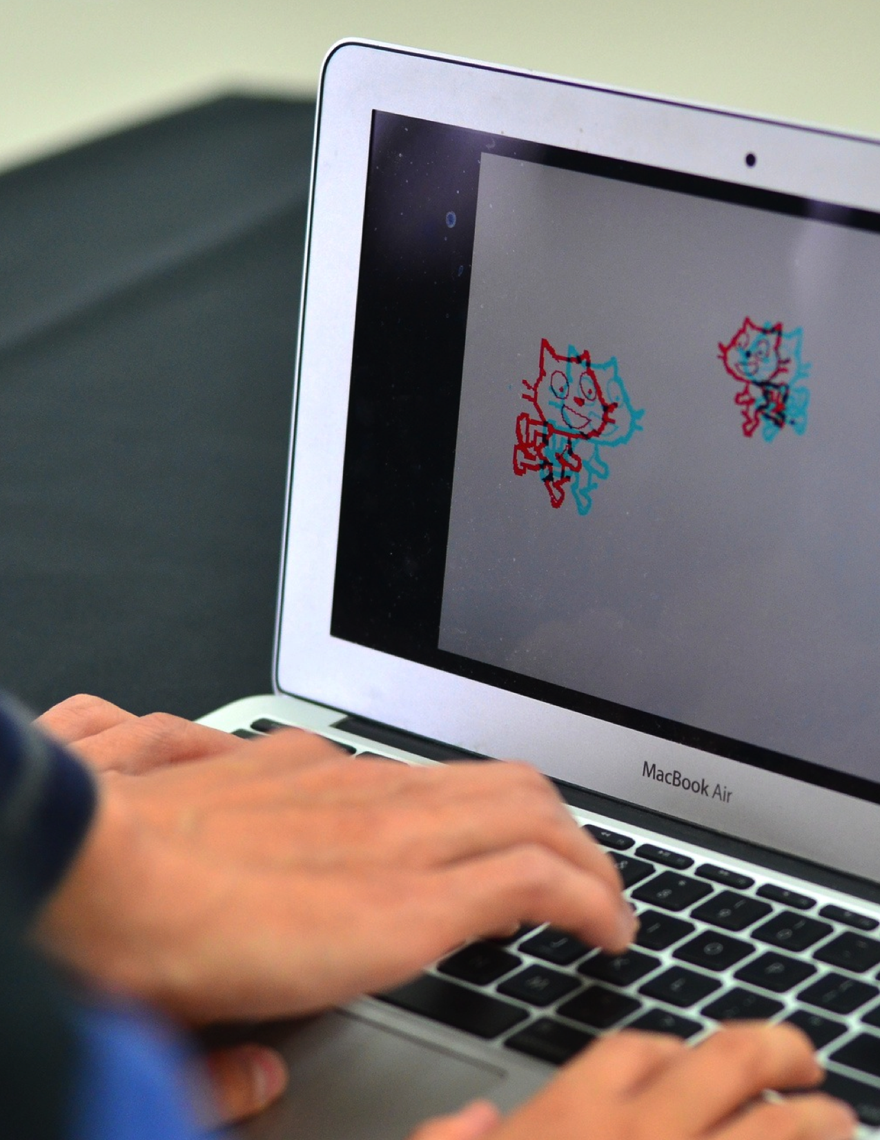

Slide 14
设计冲刺
反思
姓名:
UNIT 6 回顾小结
使用以下空白处或者你自己的设计日志来回答下列问题
今天你准备做项目的哪个部分？
为了取得进展，你可能需要什么帮助？

Slide 15
项目反馈
目标：
完成这个活动后，学生们将：
+ 组成点评小组，为彼此的项目给予初始反馈。
+ 测试“进行中的项目”
+ 形成和分享对他人项目的反馈
UNIT 6 编程马拉松
建议时间
30-45 分钟
活动描述
可用资源
把团队分成 3-4 人的反馈小组，使得反馈小组的成员与项目小组的成员不同。（可选）也可以让学生按照第 0 单元的点评小组活动中的方式分组。
分发项目反馈表格给每个学生，回顾表格中不同部分的内容。让学生在表格顶部填写学生姓名和项目标题。
让学生花 10 分钟回顾反馈小组中的每个项目，并用红黄绿反馈问题来点评项目草案。回顾结束后，每个学生都会从其他反馈小组成员那里获得关于自己项目的反馈。
当所有反馈活动都结束后，让学生和他们的项目团队回顾收集到的反馈，并且反思在下一个设计冲刺中，他们想把哪些反馈融入项目中。（可选）项目反馈活动结束时，可以将完成的项目反馈表格收回，在下次的项目检查或设计冲刺活动时再分发给学生。
“项目反馈”课程材料
反思提示
+ 你项目的哪方面得到其他人的反馈 ?
+ 下一步你准备把哪些反馈（如果有的话）融入你的项目？
回顾学生作品
+ 是否每个学生都有机会从不同途径给予和获得反馈？
+ 每个学生是否都完成了项目反馈材料？
备注说明
我的笔记
+ 不同的人对进行中项目会提供不同的看法。为学习者创造机会从多种途径获得反馈（包括他们自己）。

Slide 16
项目反馈
获得反馈者: ___________________________________________
项目标题: ____________________________________________
红，黄，绿
反馈者
[ 红] 哪些地方不工作或者可以改进的？
[ 黄] 哪些地方有点让人不理解或可以用不同方式去做？
[ 绿] 哪些地方工作得很好，或是你很喜欢的？
从以下角度分析项目可能会有所帮助:
+ 清晰度：你是否了解这个项目要做什么？
+ 特征：项目有何特色？是否能如预期一样运行？
+ 吸引力：这个项目有多吸引人? 它是否有互动性、原创性、复杂度、趣味性? 你和它互动时感觉如何？

Slide 17
项目反馈
反思
姓名:
UNIT 6 回顾小结
使用以下空白处或者你自己的设计日志来回答下列问题
你项目的哪方面得到其他人的反馈?
下一步你准备把哪些反馈（如果有的话）融入你的项目？

Slide 18

项目检查
目标：
完成这个活动后，学生们将：
+ 回顾项目进展和反馈。
+ 建立一个完成项目所需要的活动或任务大纲。
+ 列出一张完成项目所需要的资源清单。
UNIT 6 编程马拉松
建议时间
15-30 分钟
活动描述
可用资源
在这个活动中，学生将会 进行项目检查，向团队成员更新目前为止的项目进展情况，并根据收到的反馈信息，为下一轮设计冲刺做一个计划大纲。（可选）可以将项目检查材料分发给学生或小组，作为活动指导。
将学生分成项目小组。（可选）把他们以前完成的项目计划、项目反馈和非焦点小组材料再分发给他们。
让小组对原先的项目目标和收到的反馈进行反思。让学生为了下一轮设计冲刺制订后续步骤和计划大纲。
“项目检查”课程材料
反思提示
+ 到目前为止，项目中你最喜欢的部分是什么？
+ 项目的哪部分仍需要进一步加工？
+ 接下来小组成员如何分工？
+ 为了取得进展，你可能需要些什么帮助？
回顾学生作品
+ 团队的进度和行动计划合理吗？
+ 在讨论和分配项目责任时，小组成员是否能协同合作？
备注说明
我的笔记
+ 项目检查是一个简短的计划活动。我们推荐在每个设计冲刺练习开始时，用项目检查练习热身。

Slide 19
项目检查
检查人:______________________________________________
与小组成员讨论你的项目进度，根据获得的反馈制定后续行动计划。
项目过程回顾
到目前为止，项目中你最喜欢的部分是什么？
项目的哪部分仍需要进一步加工？
下一步行动
接下来小组成员如何分工？
为了取得进展，你可能需要些什么帮助？

Slide 20
非焦点小组
目标：
完成这个活动后，学生们将：
+ 对他人进行采访、观察，并对进行中的项目寻求反馈意见。
UNIT 6 编程马拉松
建议时间
30-45 分钟
活动描述
可用资源
非焦点小组这个工作方式是我们从 IDEO 借鉴过来的。介绍非焦点小组的概念：学生向背景多样的人群分享他们进行中的项目，并寻求反馈。
（可选）分发非焦点小组课程材料给每个人。
帮助学生通过头脑风暴列出可能的非焦点小组成员。鼓励他们不仅考虑目标观众，还可以考虑非常规用户，或能提供独特视角以及有趣反馈意见的人。（例如：父母、老师、兄弟姐妹、其他学生、街坊邻居）
给学生时间确定两位非焦点小组成员，并采访、观察和记录他们的反馈信息。
给学生时间与自己的项目团队开会，分享从不同非焦点小组收集到的反馈。（可选）在活动结束后，回收已完成的非焦点小组表格 ，在之后的项目检查或者设计冲刺的活动中再分发给他们 。
“非焦点小组”课程材料
反思提示
+ 描述你的非焦点小组成员，并说明选择他们的原因 。
+ 他们的想法会怎样影响你的项目？
回顾学生作品
学生是否确定和采访了两位非焦点小组成员？
备注说明
我的笔记
+ 帮助学生有创意地寻找和发现反馈来源。当地是否有游戏设计公司乐意帮忙？是否可以向其它学校的学生分享项目？
+ 如果非焦点小组成员无法在课堂上接受访谈（例如：老师、家长、兄弟姐妹、街坊邻居），你可以在课后组织这个活动，或者布置为家庭作业。

Slide 21
非焦点小组
项目标题: _______________________________________________
采访者: _________________________________________________
在这个活动中，你将通过采访和观察他人，来获得你进行中的项目的反馈
辨别
IDENTIFY
+ 哪类人可能会从与众不同的视角给出反馈？
+ 你打算把项目草图分享给哪两位非焦点小组成员 ？
观察
把你的项目分享给非焦点小组并观察他们的反应。
+ 他们在哪个部分遇到问题？
+ 他们是否按照你想象的那样与你的项目进行互动？
+ 他们做出什么令人惊讶的事吗 ?
访谈
SKILLS IN SCRATCH
在观察结束后，采访你的非焦点小组成员，问问他们的体会。
+ 从访谈中，你得到了什么反馈？
+ 下一步，你打算把什么建议（如果有的话）融入你的项目？

Slide 22
非焦点小组
反思
姓名:
UNIT 6 回顾小结
使用以下空白处或者你自己的设计日志来回答下列问题
描述你的非焦点小组成员，并说明选择他们的原因：
他们的想法会怎样影响你的项目？

Slide 23
项目回顾
目标：
完成这个活动后，学生们将：
在项目草稿的基础上继续工作，并为最终作品展示做准备
UNIT 6 编程马拉松
建议时间
30-45 分钟
活动描述
可用资源
提醒学生 , 他们将要相互（或和嘉宾）分享项目，作为记录辛勤工作和回顾体验的方式。让学生利用这个活动完成他们正在进行中的项目，并想出向他人分享他们的项目的策略。
给学生时间继续自己的项目，并准备在作品展示环节呈现最终稿。（可选）为了便于展示，将进行中项目添加到“班级工作室”里 。（可选）让学生将项目添加到“编程马拉松”工作室里。
分发项目回顾讲义给学生，并且基于“是什么—过程如何—现在呢”框架展开讨论，作为向他人展示自己项目的方式。
“项目回顾”课程材料类
“编程马拉松”工作室 https://create.codelab.club/studios/93/
反思提示
+ 你的项目是什么？
+ 你的项目开发过程是怎样的？
+ 下一步你想要创造什么？
回顾学生作品
+ 是否每个小组或个人都完成了项目回顾表格 ？
备注说明
我的笔记
+ 学生对完成项目可能会感到焦虑或压力。可以借机提醒他们：
（ 1 ）这次体验只是他们成长为计算创造者旅途上的一站。
（ 2 ）有点压力是有益的，它可以帮助我们专注目标并让事情完成。

Slide 24
项目回顾反思
项目回顾者: _________________________________________
借助以下的提示 , 回顾你的设计过程
是什么？
FEEDBACK FOR:
你的项目是什么？
它是如何工作的？你怎么想到这个主意？
过程如何？
你的项目开发过程是怎样的？
哪些部分是有趣的？有挑战性的？令人惊喜的？为什么？
你学到了什么？
你接下来想创造什么？
现在呢 ?
你对项目感到最骄傲的地方是什么？
你会改变什么？

Slide 25
作品展示
目标：
完成这个活动后，学生们将：
和他人分享最终项目，并且回顾整个设计过程和创意计算的经历。
UNIT 6 编程马拉松
建议时间
45-60 分钟
活动描述
可用资源
通过邀请嘉宾，播放音乐，悬挂装饰以及提供小吃等方式，在教室里创造一个庆祝的氛围 。
（可选）使用投影仪和屏幕展示项目。
邀请学生分享他们的最终项目，并与他人讨论他们的设计过程 。（可选）可以通过学生的设计笔记和以前的项目，来展示学生进步的过程。
让学生通过回顾他们的设计日志和反思提示问题来反思所有的设计体验，并把心得和体会记录在他们的设计日志中，或者进行小组讨论。
展示用的投影仪和屏幕（可选）
反思提示
+ 回顾你的设计笔记。你做的笔记有哪些类型？
+ 哪些笔记最有帮助？
+ 到目前为止，你最喜欢你做的哪个 Scratch 项目？为什么？
+ 你下一步想创作什么？
回顾学生作品
是否每个团队或个人都有机会去分享和庆祝他们的作品 ?
备注说明
我的笔记
+ 分享可以有很多不同方式：个人向整个团体展示、分会场展示、现场演示、从网上访问项目等等。
+ 为了给学生做评估，你可以收集项目作品集、设计日志，以及最终项目反馈和回顾表格等不同类型的文件（详见附录）

Slide 26
作品展示反思
姓名:
UNIT 6 回顾小结
使用以下空白处或者你自己的设计日志来回答下列问题
回顾你的设计笔记。你做的笔记有哪些类型？
哪些笔记最有用？
到目前为止，你最喜欢你做的哪个 Scratch 项目？为什么？
你下一步想创作什么？

Slide 27
